Slide 1
ESTIMATION ET DECOMPOSITION DE L'EFFET DE MODE
Enquête « Génération 2017 »
Journées de méthodologie statistique de l’Insee
31 mars 2022
Gaëlle Dabet, Zora Mazari

Slide 2
Enquête Génération 2017
Présentation
Objectif : Etudes des parcours des jeunes en début de vie active
Base de sondage : 1 134 000 jeunes présumés sortants de formation initiale en 2017
(défaut de sur-couverture et sous-couverture)
Echantillon: 300 000 individus
Deux interrogations: 3 et 6 ans après la sortie de formation
Protocole : Multimode séquentiel et concurrentiel par internet et téléphone
Qualité des coordonnées (datant de 2017)
80% de téléphone | 49% d’e-mail
Réserve : Ajout d’un échantillon de réserve avec un protocole différent
Durée de remplissage : 41 minutes (moyenne par téléphone)

Slide 3
Effet de mode
Décomposition de l’effet de mode
Effet de sélection
Effet de mesure
Effet de mode
L’effet de sélection : La composition des répondants diffère d’un mode à l’autre
L’effet de mesure : Un mode de collecte peut induire des réponses différentes de celles apportées sur le mode alternatif car la situation va influer sur la façon de répondre des enquêtés.

Slide 4
Enquête Génération 2017
Problématique
La première enquête Génération réalisée en multimode
Des effets de mesure observés lors des expérimentations
Un outil de collecte adapté au multimode
Un calendrier d’activité rétrospectif de trois ans de vie active complexe
Des questions subjectives dans l’enquête

Slide 5
Enquête Génération 2017
Collecte
Répondants : 25 000 dans le champ de l’enquête
Répondants retenus dans l’analyse : hors réserve ; réponse sur un seul mode
10 714 répondants 10 720 répondants

Slide 6
Effet de sélection
Niveau de diplôme

Slide 7
Score de propension
Modélisation logistique de la probabilité de répondre sur internet
Variables | Khi-2 de Wald | Pr > khi-2
PCS du père | 176 | <0,0001
Redoublement au primaire | 172 | <0,0001
Mode de cohabitation | 154 | <0,0001
Contrat de professionnalisation | 124 | <0,0001
Région à la date de l’enquête | 108 | <0,0001
Type d’établissement de formation | 106 | <0,0001
Genre | 72 | <0,0001
Lieu de naissance de la mère | 69 | <0,0001
Situation d’emploi combinée à la PCS | 61 | <0,0001
Contrat de l’emploi à la date d’enquête | 39 | <0,0001
Mention au bac | 36 | <0,0001
Région de l’établissement de formation | 35 | 0,0085
Genre * Plus haut diplôme obtenu | 34 | 0,0052
Plus haut diplôme obtenu (17 positions) | 28 | 0,0281
Âge * Plus haut diplôme obtenu | 27 | 0,0407
Redoublement au collège | 25 | <0,0001
Type de bac réalisé | 22 | 0,0002
Classe de sortie année terminale | 20 | <0,0001
Âge | 13 | 0,0003
Résidence en QPV | 12 | 0,0027
Classe suivie en apprentissage | 8 | 0,0036
Score plus élevé
Enfants de père « profession intermédiaire, cadre »
Femmes
Niveau de diplôme élevé
Mention au bac
Score plus faible
Redoublants lors de leur scolarité dans le secondaire
Sortis sans être allés au bout de la formation
Au chômage, inactifs
Contact par email facilité
Type d’établissement (Ecole ingénieur, Université, Agricole,..)
Habitent chez les parents
Résidant à l’étranger

Slide 8
Méthode d’appariement sur score de propension
Paramétrage
Apparier des répondants du mode de référence (internet) :
Avec un/ou plusieurs répondants sur le mode alternatif (téléphone) (Nombre de voisins)
Sur le score de propension proche (distance = caliper)
Avec ou sans remise (un répondant téléphone apparié avec un ou plusieurs répondants internet)
Un appariement par modalité pour chaque variable
Restreint au champ des répondants à la question
Choix de paramètres uniques pour l’ensemble des modalités (contraintes d’équilibrage)
Qualité de l’appariement
Support commun
Vérifier la réduction des biais de sélection -> Validation de la propriété équilibrante

Slide 9
Traitement de la table individus
Tests différents appariements – 904 modalités
Paramètres :
Appariement exact sur le plus haut diplôme obtenu pour l’ensemble
Indicateurs synthétiques :
 | Matching 1 | Matching 2 | Matching 3 | Matching 4 | Matching 5
Avec remise | non | oui | oui | oui | oui
Caliper | 0,15 | 0,15 | 0,15 | 0,10 | 0,10
Nombre de voisins | 1 | 1 | 2 | 1 | 2
 | Matching 1 | Matching 2 | Matching 3 | Matching 4 | Matching 5
Modalités avec propriété équilibrante non vérifiée (en %) | 5,2 | 3,5 | 2,5 | 3,3 | 2,7
Maximum de contrefactuels | 1 | 40 | 61 | 36 | 51
Moyenne support commun (en %) | 65 | 99 | 98 | 99 | 97

Slide 10
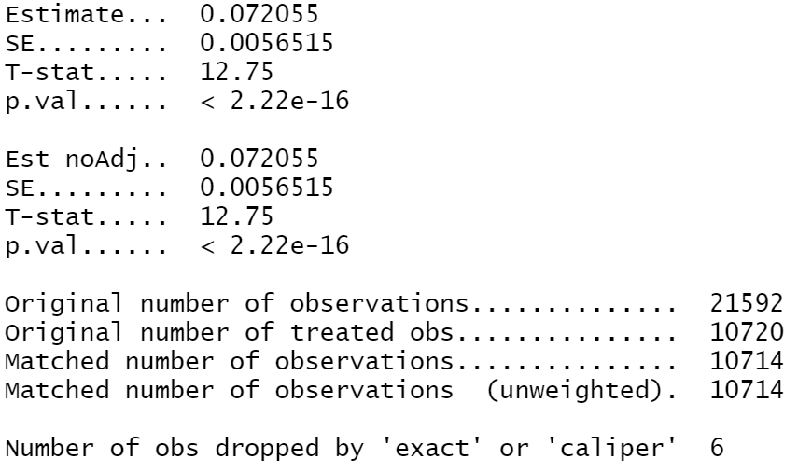
Méthode d’appariement sur score de propension
Estimateur après appariement
Estimateur ATT : Effet moyen du traitement sur les traités
ATT = E[Yi (1) − Yi (0)|Ti = 1]
Traitement = répondre par internet
Sur données non pondérées
Seuil de validation p. value (0,05)

Slide 11
Indicateurs synthétiques d’analyse des appariements
Modalité | Estimate (Effet de mesure) | Nombre d'observations | Nombre de répondants internet | Nombre de répondants appariés | Nombre d'individus exclus de l'appariement | Test de propriété équilibrante | Nombre d'individus matchés au maximum | P.value
Langue parlée P- Français | -0,09 | 3 761 | 1 595 | 1 593 | 2 | TRUE | 33 | 2,09E-08
Langue parlée P – Autre | 0,02 | 3 761 | 1 595 | 1 593 | 2 | TRUE | 33 | 1,41E-01
Langue parlée P – Fr + Autre | 0,05 | 3 761 | 1 595 | 1 593 | 2 | TRUE | 33 | 4,16E-05
Langue parlée P - NC | 0,03 | 3 761 | 1 595 | 1 593 | 2 | TRUE | 33 | 2,78E-03
Langue parlée M – Fr | -0,12 | 3 563 | 1 534 | 1 524 | 10 | TRUE | 26 | 7,88E-13
Langue parlée M – Autre | 0,02 | 3 563 | 1 534 | 1 524 | 10 | TRUE | 26 | 2,48E-01
Langue parlée M – Fr + Autre | 0,08 | 3 563 | 1 534 | 1 524 | 10 | TRUE | 26 | 1,27E-07
Langue parlée M – NC | 0,01 | 3 563 | 1 534 | 1 524 | 10 | TRUE | 26 | 4,57E-03
Discriminé - Oui | 0,01 | 21 592 | 10 720 | 10 714 | 6 | TRUE | 31 | 4,63E-02
Discriminé – Non | -0,15 | 21 592 | 10 720 | 10 714 | 6 | TRUE | 31 | 2,20E-17
Discriminé - NSP | 0,13 | 21 592 | 10 720 | 10 714 | 6 | TRUE | 31 | 2,20E-17
Discriminé - NVPD | 0,01 | 21 592 | 10 720 | 10 714 | 6 | TRUE | 31 | 2,20E-17
Indicateurs synthétiques permettant l’analyse des matching (extrait)

Slide 12
Résultats observés
Nombre de modalités | Table individus | Table calendrier
Propriété équilibrante non respectée | 30 | 20
Ecart non significativement différent de 0 | 492 | 128
Ecart < 0,02 significativement différent de 0 | 260 | 61
Ecart > 0,02 significativement différent de 0 | 122 | 15
Total | 904 | 224

Slide 13
Les différents effets détectés
Effet de sélection
résiduel
(33)
Effets de mesure
Satisficing
(7)
Ergonomie – Guidance
(17)
Désirabilité sociale
(9)
Effet de sélection
résiduel
(33)

Slide 14
Variables soumises à effet
Ergonomie - Guidance
Désirabilité sociale
QCM : Attente d’une réponse oui/non à chaque modalité
Pour quelles raisons avez-vous arrêté vos études ?
Effet de mesure (après appariement) sur les modalités « oui » (en points)
Non significatif

Slide 15
Variables soumises à effet
Satisficing
Questions subjectives avec échelle
Diriez-vous que cet emploi a perturbé le cours normal de vos études ?
(en point de différence internet – téléphone)
Non significatif

Slide 16
Poursuite de la réflexion
Diffusion des bases et utilisation des données
1 - Impact de la pondération sur les écarts observés sur les données brutes
2 - Indicatrice sur les modalités soumises à effet dans le dictionnaire des codes (seuil à définir ?)
3 - Livraison d’un jeu de données avec des variables corrigées
Regroupement de modalités sur certaines questions
Imputation de données sur des variables subjectives / suppression de certaines variables
4 - Proposer de limiter l’effet de mesure en utilisant des modèles de régression
Introduction de la variable mode

Slide 17
Poursuite de la réflexion pour l’avenir
Ré-interrogation de la Génération 2017 et « Générations » futures
1 – Ajuster l’outil de collecte (consignes et ergonomie)
2 – Limiter les questions subjectives ou les supprimer ?
3 – S’appuyer sur un échantillon « embarqué » monomode afin de mieux contrôler l’effet de sélection
Non intégré dans l’enquête Génération 2017
Est-il à systématiser dans les enquêtes Génération ? (interrogation à 3 ans et 6 ans ?)
Analyse des effets de mesure à l’aide d’un échantillon embarqué (deux sous-échantillons monomodes - téléphone et internet) utilisé dans l’enquête Génération « Covid et après ? »

Slide 18
m
Merci

